Slide 1
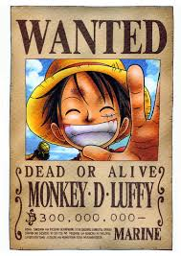
想要我的財寶嗎？想要的話全給你吧！去找吧！
我把這所有的財寶都放在那裡了！
散文‧我‧寫作
文學可以穿越時空，可以化為感人的喜悅，可以分享生命中永恆的
課題。除了寫作技巧的學習，更重要的是藉由閱讀讓我們成為一個
更棒的人。
國文老師們挑選了這本－由現任作家兼建中國文老師的凌性傑以及
清大中文系助教楊佳嫻合編的「養氣」秘笈(培養文學氣息) －《靈
魂的領地~ 國民散文讀本》，作為同學高二階段補充性靈所需的利
器。希望如凌老師所說：「美好的讀本，提供我們思考的樂趣、感
情的認同。 藉由文字符號，我們在思考他人的思考之際，也可以加
深 我的理解。」
這本書呈現了諸多作家人生的種種面向。作家如何進行敘事、描寫、
說明、議論，終而成為一門傾訴的藝術。從他們的傾訴裡，我們可
以讀到成長的艱難與快樂、情感的發生與幻滅、飲食和移動的趣味、
文化觀察與價值判斷……等。
我們設想本書是有著五大島，三十五關的偉大航道，計畫在高二這
年 一一闖越。一路上你也會有許多夥伴，會遇到35位個性迥然不同
的關主，試著去了解他，學習他，然後努力加倍奉還，寫出雙倍好
的文學作品。你終將會到達新世界的。
一起出發吧！！

